Slide 1
第六编 财政调控法律制度
第十章 财政法律制度

Slide 2

宏观调控手段分为：法律手段、行政手段、经济手段。
*法律手段：通过经济立法和司法，运用经济法规来调节经济关系和经济活动，以达到宏观调控目标的一种手段。
**行政手段：依靠行政机构，采取强制性的命令、指示、规定等行政方式来调节经济活动，以达到宏观调控目标的一种手段。
***经济手段：政府在自觉依据和运用价值规律的基础上借助于经济杠杆的调节作用，对国民经济进行宏观调控。经济杠杆是对社会经济活动进行宏观调控的价值形式和价值工具，主要包括价格、税收、信贷、工资等，通过媒体宣传，达到调控目的。

Slide 3
第一节 财政调控法基本原理
一、财政及其职能演进
（一）财政的概念
财政，从一般意义而言，是指国家为实现其职能，采取一定形式通过收支行为参与社会产品的分配所形成的以国家为主体的分配活动。

Slide 4
（二）财政职能的演进与定位
1.家计财政阶段:自然经济状态下，以个人、私人的财政安排为主的财政类型.
中世纪的西欧存在的是封建分封制。家计财政是“朕即国家”的专制王权在财政类型上的体现。此时专制君主凭借个人财产所获得的经营收入和特权收入，是不受议会擎肘的财政收入。这就使得财政可以脱离社会公众的根本约束和控制，成为着重服务于君主个人，而不是为市场提供公共服务的财政。
2.中性财政阶段
中性财政政策指国家财政分配活动对社会总需求的影响保持中性，既不产生扩张也不产生紧缩后果的政策。
**中性财政政策的来源，可追溯到英国古典经济学的创始人亚当･斯密的经济思想.

Slide 5
3.计划财政阶段
国家根据实现其职能的需要，依据客观经济规律及社会经济发展计划，对财政收支规模、速度、结构、平衡状态进行的预计和规划.
4.公共财政阶段
是国家（或政府）为市场提供公共产品和服务的分配活动或经济行为，它是与市场经济相适应的一种财政模式或类型.

Slide 6
二、财政调控法律制度的基本范畴
（一）财政法的概念与调整对象
财政关系可界定为以国家为主体的收入和支出活动以及在此过程中形成的各种关系。
（二）财政法的基本结构
财政管理体制法、财政收入法、财政支出法

Slide 7
（三）财政法的基本原则
1、公平和效益相结合原则
2、财政收支平衡原则
（四）财政法的调整手段
预算、国债、政府采购、转移支付

Slide 8
第二节 预算调控法律制度
一、预算调控与预算法
预算是政府的基本财政收支计划，在我国财政体系中居于重要地位，具有法律强制力和约束力。
预算由各级政府财政部门依法编制，经权力机关审批，最终由各级行政机关予以执行。
《预算法》于1994年3月22日通过，1995年1月1日起施行。2014年8月31日，第一次修正;2018年12月29日第二次修正.

Slide 9
二、预算体制与预算权的配置
（一）预算体制
预算体制，是指通过确定中央和地方政府之间预算管理职权、划分预算收支范围的方式处理国家财政分配关系的一项基本财政法律制度。
主要解决以下事宜：
1、确定预算管理的主体和层次；
2、划分预算管理权限；
3、规定预算收支的划分原则和方法；
4、确立各级预算之间的分配办法。

Slide 10
我国实行一级政府一级预算，设立五级预算：
中央
省、自治区、直辖市
设区的市、自治州
县、自治县、不设区的市、市辖区
乡、民族乡、镇

Slide 11
（二）预算权的配置
1、各级人民代表大会的预算权
2、各级人民政府的职权
3、各级财政部门的职权

Slide 12
2018年一般公共预算收支情况
全国一般公共预算收入183351.84亿元，为预算的100.1%，比2017年同口径（下同）增长6.2%。加上调入资金及使用结转结余14772.77亿元（包括中央和地方财政从预算稳定调节基金、政府性基金预算、国有资本经营预算调入资金，以及地方财政使用结转结余资金），收入总量为198124.61亿元。全国一般公共预算支出220906.07亿元，完成预算的105.3%，增长8.7%。加上补充中央预算稳定调节基金1018.54亿元，支出总量为221924.61亿元。收支总量相抵，赤字23800亿元，与预算持平。
***查阅：广东省2018年预算执行情况和2019年预算草案的报告

Slide 13
三、预算法律制度的基本内容
（一）预算编制法律制度
1、预算编制依据和安排
各级预算收入的编制，应当与经济社会发展水平和财政政策相适应且衔接。
编制预算草案的具体事项的部署，由国务院财政部门负责。

Slide 14
2、财政编制内容和管理
（1）预算收入的编制、管理
中央一般公共预算中必需的部分资金，可以通过举借国内和国外债务等方式筹措，举借债务应当控制适当的规模，保持合理的结构。
举借的债务应当有偿还计划和稳定的偿还资金来源，只能用于公益性资本支出，不得用于经常性支出。
（2）预算支出的编制、管理
各级预算支出应当依法按其功能和经济性质分类编制，严格控制各部门、各单位的机关运行经费和楼堂馆所等的基本建设支出。

Slide 15
（3）预算收支编制的调节机制
各级一般公共预算按照国务院的规定可以设置预算周转金，用于本级政府调剂预算年度内季节性收支差额。
各级一般公共预算按照国务院的规定可以设置预算稳定调节基金，用于弥补以后年度预算资金的不足。
各级政府上一年预算的结转资金，应当在下一年用于结转项目的支出，连续两年未用完的结转资金，应当作为结余资金管理。
各部门、各单位上一年预算的结转、结余资金按照国务院财政部门的相关规定办理。

Slide 16
（二）预算审批法律制度
报送各级人民代表大会审查和批准的预算草案的初步方案应在各级人民代表大会会议举行前进行初步审查。
根据《预算法》的规定，预算草案应细化列明相关事项。
预算草案经审批通过后应进行备案。
各级预算经批准后进入批复、下达与抄送流程。

Slide 17
（三）预算执行法律制度
1、预算执行主体
各级预算由本级政府组织执行，具体工作由本级政府财政部门负责，由各部门、各单位担任本部门、本单位的预算执行主体，负责本部门、本单位的预算执行，并对执行结果负责。
2、预算执行资金的管理
政府的全部收入应当上缴国家金库，国家实行国库集中收缴和集中支付制度，对政府全部收入和支出实行国库集中收付管理，任何部门、单位和个人不得截留、占用、挪用或者拖欠。
3、预算收支的管理和监督
各级预算的收入和支出实行收付实现制。

Slide 18
（四）预算调整法律制度
预算调整是指法定的预算案在执行中因为特殊情况而需要做出变动，从而打破已经批准的收支平衡状态，或者增加原有的举债数额和调减预算安排的重点支出项目。
（五）决算法律制度
决算，即为预算收支的年度执行结果，由预算执行主体在每一预算年度终了后按照国务院规定的时间编制，并由权力机关审查批准的法律制度。
（六）预算监督法律制度
预算监督是指立法机关、国家机关和社会各界对各级政府预算编制、执行、调整乃至决算等活动的合法性和有效性进行的监督。

Slide 19
第三节 国债调控法律制度
一、国债调控与国债法
国债，即国家公债，是国家为了满足财政支出的需要，以按期还本付息为条件，通过借款或发行有价证券等方式向社会筹集资金所形成的债务。
二、国债发行、流通和监管法律制度
（一）国债发行法律制度
储蓄国债是政府面向个人投资者发行、以吸收个人储蓄资金为目的、满足长期投资需求、不可流通且记名的国债品种。
记账式国债是以电子记账形式记录债权，由财政部面向全社会各类投资者发行，可以记名、挂失、上市和流通转让的国债品种。

Slide 20
**中国财政部当地时间2019年11月5日在法国首都巴黎成功定价发行40亿欧元主权债券，这是中国政府十五年来首次发行欧元债券。官方数据显示，国际投资者对中国此次发行的债券踊跃认购，总申购金额已超200亿欧元，高达发行金额的5倍，其中一半以上资金来自欧洲。
***2019年11月26日，中华人民共和国财政部在香港特别行政区发行60亿美元无评级主权债券。本次发行是中国政府单次发行的最大规模美元主权债券，发行规模较上年大幅提高，投资者认购踊跃，订单规模达到发行量的3.6倍。

Slide 21
（二）国债流通法律制度
发行国债筹集到的资金，由国务院统一安排使用和流通。
（三）国债监督管理法律制度
1、适度国债规模标准的确定
2、建立健全完善的监管法律体系

Slide 22
三、地方政府性债务法律制度
（一）地方政府债务的内涵、功能与风险
地方政府性债务，指由财政收入的地方政府及地方公共机构为满足地方财政支出的需要，以按期还本付息为条件，通过借款或发行有价证券等方式向社会筹集资金所形成的债务。
地方债并不属于国家公债。
（二）地方性政府债务监管法律制度的基本构建

Slide 23
第四节 财政支出调控法律制度
一、政府采购
政府采购，是指各级国家机关、事业单位和团体组织，使用财政性资金采购依法制定的集中采购目录以内的或者采购限额标准以上的货物、工程和服务的行为。
由于采购数量大和集中度高，对市场产生引导作用，从而派生出宏观调控的功能。

Slide 24
二、政府采购的基本制度
（一）适用范围
政府集中采购目录和采购限额标准依法定的权限制定。
（二）政府采购当事人
采购人、供应商、采购代理机构
（三）政府采购方式
1、公开招标
2、邀请招标
3、竞争性谈判
4、单一来源采购
5、询价
6、国务院政府采购监督管理部门认定的其他采购方式。
（四）政府采购的监督
财政主管部门、采购主体内部监督、审计部门、监察机关的外部监督、新闻媒体和社会公众。

Slide 25
三、转移支付与宏观调控
（一）转移支付
广义上的转移支付，是指政府为实现特定的政策目标，通过一定的渠道或者形式，将一部分财政资金无偿地转移给社会经济组织、居民及其他受益者，表现为社会保障支出、财政补贴支出、捐赠支出等。
狭义上的转移支付，是指政府之间财政资金的转移和拨付，尤其是上级政府对下级政府的纵向转移支付。
（二）转移支付的宏观调控功能
1、平衡区域财政收入，实现公共服务的均等化；
2、调节收入分配，实现社会公平；
3、减少地区差距，促进经济均衡发展；
4、调节产业结构。

Slide 26
四、转移支付的基本制度
1、原则
公平优先，兼顾效率
依法转移
2、分类
一般性转移支付
专项转移支付

Slide 27
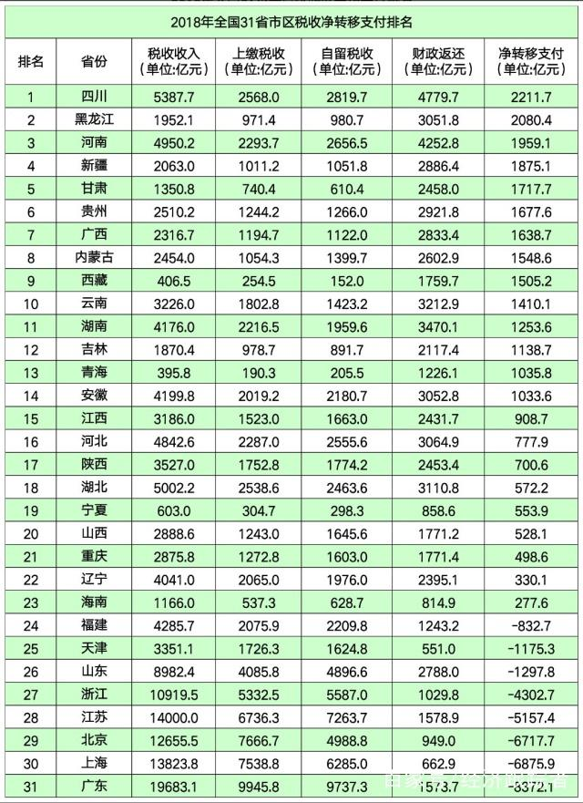
2018年全国31个省市自治区税收净转移支付情况如下图所示:

Slide 28
所谓净转移支付，即各省市区财政返还额减去上缴税收额。
**2018年，四川省税收净转移支付2211.7亿元，排名全国各省市区第一位。其中，当年税收收入5387.7亿元，上缴税收2568.0亿元，财政返还额4779.7亿元。
**广东、上海、北京、江苏、浙江、山东、天津、福建8个省市税收净转移支付为负值，其中，广东、上海、北京、江苏4省市税收净转移支付高达-5000亿元以上，为全国整体税收贡献量较大。
***广东上缴税收接近万亿（9945.8亿），上缴居全国第一。

